Slide 1

Etude sur la faim dans le monde
Yann Fritz
Data Analyst FAO
Novembre 2024

Slide 2

Analyse de la période 2013 à 2017
population.csv
sous_nutrition.csv
aide_alimentaire.csv
dispo_alimentaire.csv

Slide 3

Méthodologie

Slide 4


1
Proportion de personnes en état de sous nutrition
535 millions de personnes sous nourris sur 7.5 milliard d’habitants
7% de la population mondiale (1 personne sur 14 )
1.5 fois la population des USA

Slide 5

2
Nombre théorique de personne qui pourrait être nourrit en 2017
Population mondiale
7.55 milliard
Avec répartition des disponibilités intérieures
8.83 milliard
+1.28 milliard de personne, soit 17% de la population mondiale
(2369 calories par jour et par personne)

Slide 6


3
Nombre de personne théorique pouvant être nourries uniquement avec les végétaux en 2017
7.29 milliard de personnes
Avec répartition des disponibilités en végétaux
96.6% de la population mondiale

Slide 7
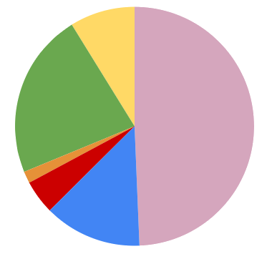
4
Répartition de la disponibilité intérieure
13.2%
Alimentation animale
4.6%
Pertes
1.6%
Semences
49.3%
Nourriture
22.4%
Traitement
8.8%
Autres utilisations

Slide 8
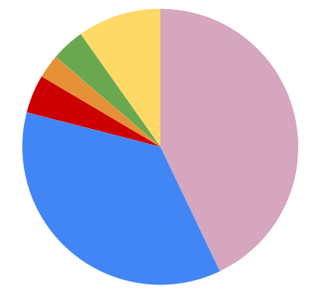
5
Utilisation de la disponibilité intérieure pour les céréales
36.1%
Alimentation animale
42.9%
Nourriture
4.5%
Pertes
2.8%
Semences
3.9%
Traitement
9.8%
Autres utilisations

Slide 9
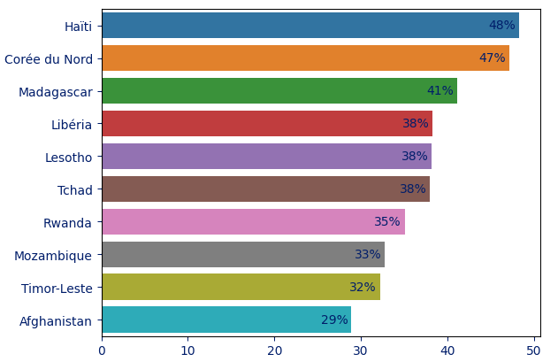
6
Liste des 10 pays où la proportion en sous nutrition la plus forte en 2017
(Taux de sous nutrition)

Slide 10
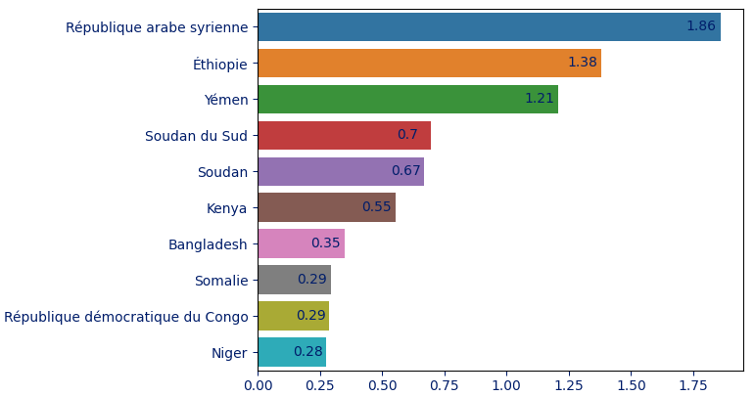
7
Liste des 10 pays qui ont le plus bénéficiés de l’aide alimentaire entre 2013 et 2016
(En million de tonnes)

Slide 11
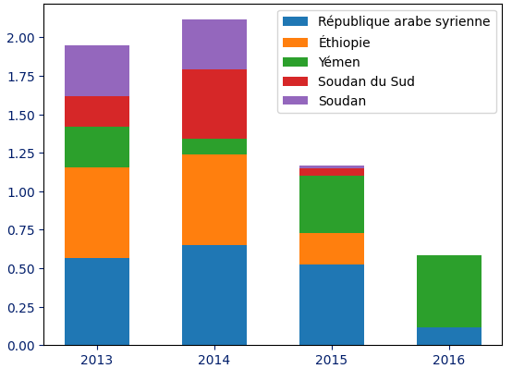
8
Evolution de l’aide alimentaire pour les 5 pays qui en ont le plus bénéficiés entre 2013 et 2016
(Aide alimentaire en millions de tonnes)

Slide 12
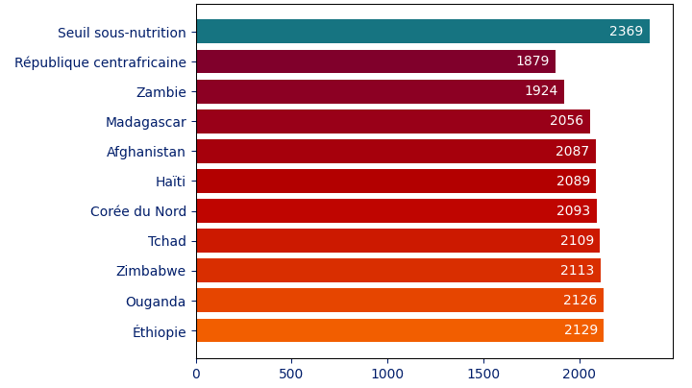
9
Liste des 10 pays avec la moins forte disponibilité alimentaire par habitant
(En calories par personne par jour)

Slide 13
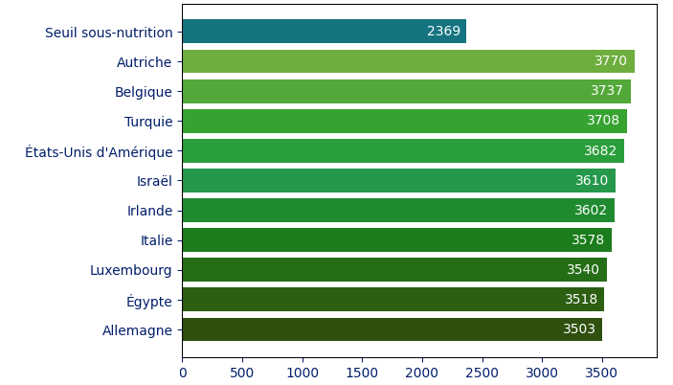
10
Liste des 10 pays avec la plus forte disponibilité alimentaire par habitant
(En calories par personne par jour)

Slide 14
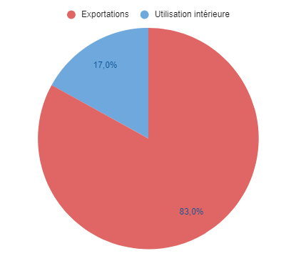
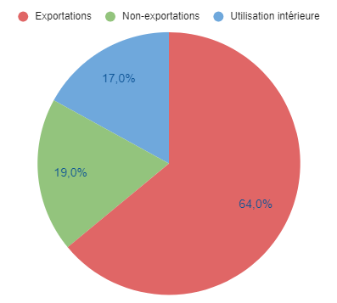
10
11
Utilisation et exportation du manioc en Thaïlande
8.9% de sous nutrition en Thaïlande
Exportations et utilisations du manioc en 2017
Non-exportations théorique pour augmenter la disponibilité

Slide 15
Etude complémentaire :
Taux de sous nutrition par région du monde
10
12
0.3%
0.3%
0.3%
12.5%
4%
4%
4%
47%
7.6%
7.6%
7.6%
55%
12%
12%
12%
61%
Taux de sous nutrition par région du monde
Proportion de pays touchés par la sous nutrition par région du monde
<0.1%
<0.1%
<0.1%
Pays les plus touchés
30%

Slide 16

Conclusion
4

